Slide 1
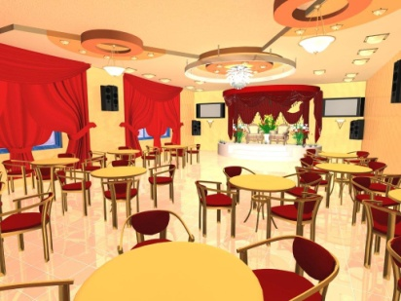

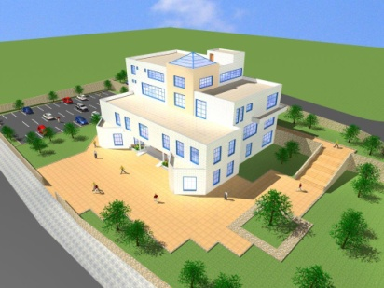
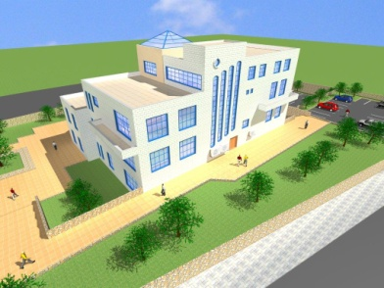
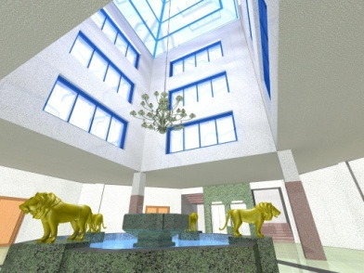
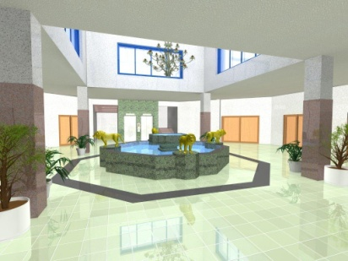
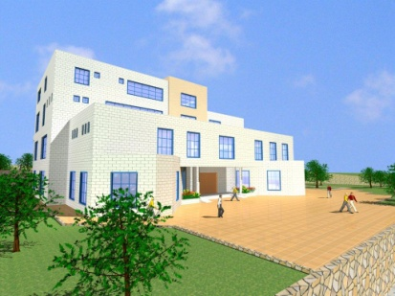
جامعـــــــــــــــــــــــة النجــــــــــــــــــــــــــــــــــــــاح الوطنيــــــــــــــــــــــــــة
كلــــــــــــــــــــــــــــــــــــــــــية الهنـــدســـــــــــــــــــــــــــــــــــــــة
قســـــــــــــــــم هندســـة البنــــــــــــــاء
مشروع تخرج
قاعات نابلس العامة
مشروع تصميمي تكاملي لمبنى متعدد الأغراض
مشروع تخرج تم اعداده لاستكمال متطلبات التخريج ونيل درجة البكالوريوس
في هندسة البناء/ قسم هندسة البناء بجامعة النجاح الوطنية

Slide 2
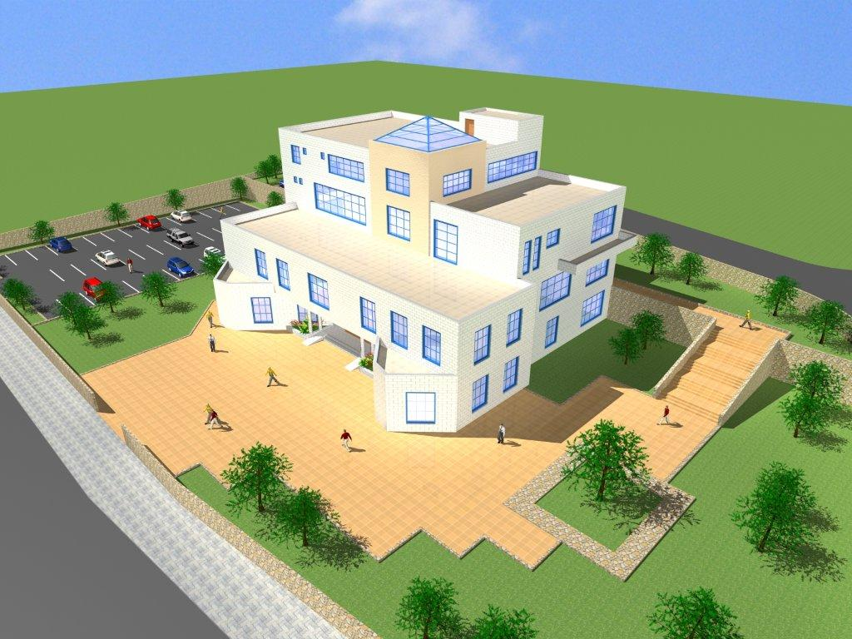
الإعداد:
إلهام أبوعلي
شرين أبو عمشة
ولاء شحادة
الإشراف:
الدكتور/ نائل موسى
أيار 2010

Slide 3






فكرة المشروع:
تعتبر الصالات المتعددة الأغراض من التطبيقات الهامة للمباني الخدمية، كما أنها مطلوبة لغايات اجتماع الناس فيها، حيث تستخدم لأغراض المناسبات واقامة المعارض والمحاضرات وحتى المؤتمرات،ومن هنا نبعت فكرة إقامة مشروع تكاملي لقاعة متعددة الأغراض كما سيتم مناقشتها من خلال العرض.

Slide 4
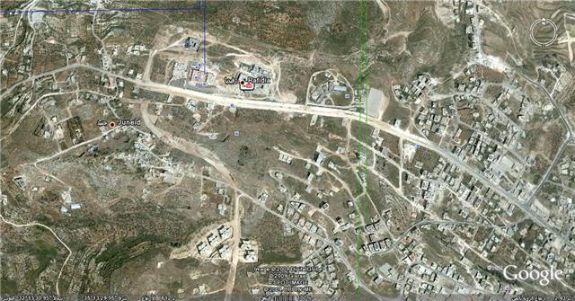
اسم المشروع:
تم تسمية المشروع بقاعات نابلس العامة (Nablus Public Halls). وهو مشروع تصميمي تكاملي لمبتى متعدد الأغراض، وذلك في مدينة نابلس في منطقة رفيديا والموضحة من خلال موقع المبنى -بحسب خرائط دائرة البلدية في مدينة نابلس-

Slide 5
مجال التطبيق:
يشتمل النشاط التصميمي الذي يحتويه هذا المشروع والمكون من 3 طوابق بالاضافة إلى تصميم الحدائق ومواقف السيارات المحيطة بأرض المبنى على:
التصميم المعماري
التصميم الانشائي
التصميم الإلكتورميكانيكي

Slide 6
أهداف المشروع:
أهداف أكاديمية:
استيفاء متطلبات الحصول على درجة البكالوريوس في هندسة البناء
تحقيق التكامل بين الجوانب النظرية والجوانب العملية على أرض الواقع من خلال تنفيذ المشروع
التعرف على تقنيات ووسائل حديثة واكتساب الخبرة اللازمة لما بعد التخرج
اكتساب خبرات جمع المعلومات والعمل ضمن روح الفريق الواحد ومهارات التواصل والعمل تحت الضغط

Slide 7
أهداف المشروع
أهداف عملية:
دراسة إمكانية إقامة مثل هذا النوع من المشاريع في مدينة نابلس والتعرف على سوق مباني الخدمات العامة
ايجاد قاعة تكاملية متعددة الإغراض داخل مدينة نابلس لعدم وجود مثل هذا النوع من المباني فيها
تنفيذ وتصميم نظام تكاملي لمبنى متعدد الإغراض والتعرف على عناصره اللازمة والتحقق من كفاءة التنفيذ

Slide 8
منهجية تصميم المشروع:
دراسة الجوانب النظرية وجمع المعلومات النظرية المتعلقة بالمشروع من خلال الاطلاع على الكتب وعقد الزيارات المختلفة للجهات ذات العلاقة من مثل البلدية والمكتبات العامة واصحاب القاعات (قاعة ريم البوادي)
الرجوع إلى المعايير والانظمة والاشتراطات وتبني ما يعنينا ويناسب أغراض المشروع
كتابة الجوانب النظرية وتحديد كافة المعطيات وتقسيم العمل بين أعضاء الفريق

Slide 9
منهجية تصميم المشروع/ تابع:
تصميم الانظمة التي تم حصرها في مجال التطبييق
تحليل الانظمة البيئية والقيام بكافة الحسابات اللازمة لاتمام العمل
عرض الأنظمة عند الانتهاء من كل مرحلة على المختصين لبيان الأخطاء ومعالجتها
تنسيق وضبط كافة التقارير والمخططات ومراجعتها واعتمادها بالصورة النهائية
تحرير وصياغة التقرير النهائي

Slide 10
عوامل القوة بالمشروع وفرص التحسين والتطوير:
عوامل القوة:
تكاملية المشروع وواقعية اغراضه
مراعاة كافة الجوانب الداخلة في نحديد مدخلات المشروع، الموقع وخصائصه، المناخ، الجوانب التسويقية، الجوانب الاقتصادية والبيئية في تحديد نوع النظام المستخدم
استخدام طرق ووسائل فعالة لافضل التصاميم لكافة الأنطمة، مراعين ضرورة كونها توفر الجهد والزمن وتزيد من الفعالية الوظيفية

Slide 11
عوامل القوة بالمشروع وفرص التحسين والتطوير:
فرص التحسين والتطوير:
الأنظمة المقترحة: من مثل نظم المراقبة وإطفائ الحريق
التشطيبات: وتشمل التشطيبات الداخلية والخارجية في المبنى
حساب الكميات: وتشمل حساب الكميات على كافة الأنظمة المستخدمة والمقترحة
تمثيل كافة الأنظمة على برنامج ال3 دي ماكس ، حيث يغطي حالياً جانب التصميم المعماري

Slide 12
عوامل القوة بالمشروع وفرص التحسين والتطوير:
معوقات العمل:
تكاملية الأنظمة وتاثير المتغيرات على غيرها من الأنظمة
طبيعة وجغرافية منطقة المشروع
التاخير في اعتماد التصميم المعماري
قلة المعلومات النظرية المتوفرة والمستخدمة في الجانب النظري كاعتبارات تصميمية

Slide 13
الدراسة النظرية للمشروع

Slide 14
تحليل موقع المبنى:
المعايير الواجبة لاختيار موقع المشروع:
أن يتناسب الموقع مع نشاط المشروع بحيث يقع في منطقة بعيدة نوعا ما عن مركز النشاط التجاري وقريبة من أماكن التجمعات السكانية
ان تتوفر لها كافة الخدمات الضرورية لأغراض المبنى مثل خدمات الكهرباء والماء والصرف الصحي والربط الهاتفي بالاضافة إلى وسائل النقل العامة وخدمات الصيانة
ملائمة جغرافية المنطقة ومناخها لطبيعة المبنى وأغراضه
ملائمة المناخ المحيط لأغراض المبنى وواقعية التصميم

Slide 15
تحليل موقع المبنى/ تابع:
خصائص المبنى المقترح:
الموقع الجغرافي الملائم بالرجوع إلى الدراسة السوقية، وعوامل التوزيع السكاني وعدد الصالات المنافسة وتوزيعها والعوامل المناخية.
القرب من الخدمات العامة الأساسية
توفر المساحة الكلية المناسبة بحيث تشمل المرافق الأساسية والمرافق المساعدة
وقوعها على طريق رئيسي داخل المدينة وعلى خط الخدمات العامة

Slide 16
الدراسة السوقية للمشروع:
الجوانب التسويقية:
مستوى تقديم الخدمة : (تعددية المرافق الأساسية والداعمة/ استخدام التقنيات والأنظمة المتعددة في التصميم)
  الصالة ذات المستوى الخدمي العالي
  الصالة ذات المستوى الخدمي المتوسط:
  الصالة ذات المستوى الخدمي المتدني
الخلاصة: تم تحديد كون الصالة من النوع ذات المستوى الخدمي العالي وذلك لإظهار كافة الجوانب التكاملية في انظمة البناء والانشاء والتصميم.

Slide 17
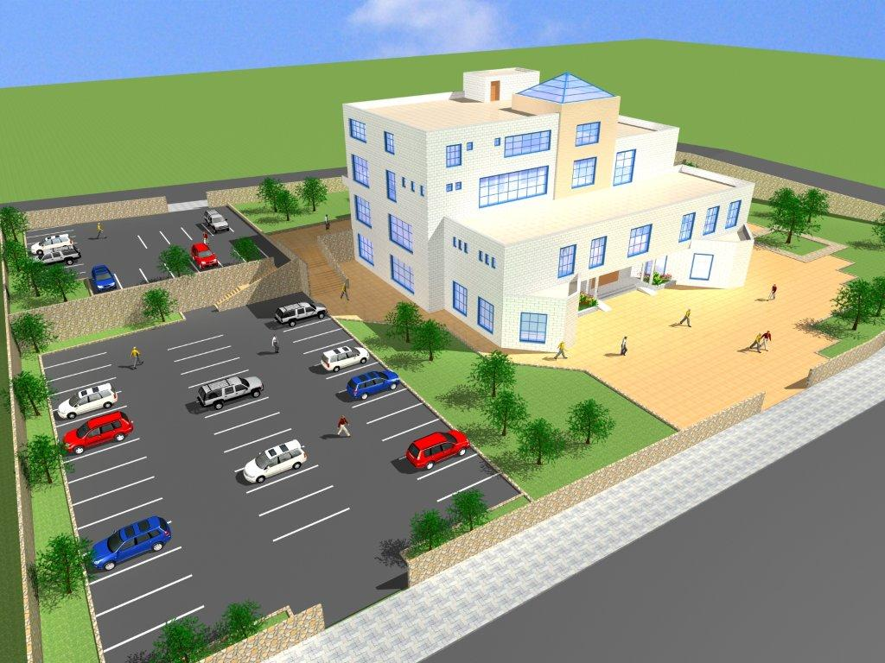
الدراسة السوقية للمشروع:
عدد وطبيعة السكان المستهدفين :
تحديد الفئة العمرية المستهدفة وهي ما بين 20 إلى 30 سنة
العينة المستهدفة: تم اعتبار ان 90 % من الفئة المستهدفة ممن يسكنون مدينة نابلس و10% من خارج نطاق الفئة العمرية المستهدفة.
تم اعتبارشارع رفيديا الجنيد جغرافيا كمكان للصالة المقترح بحسب النطاق الجغرافي وتوزيع التركيبة السكانية.
تنوع أذواق المقبلين على الخدمة والتنوع في التأثير التقني التصميمي ومستوى الرفاهية بالاضافة إلى اعتبار الدور الأعلاني والترويجي للصالة

Slide 18
الدراسة السوقية للمشروع:
عدد وطبيعة السكان المستهدفين :
الخلاصة:
تم الاخذ بعين الاعتبار طبيعة الحضور لدى تقديم الخدمة حيث تتنوع بحسب العوامل السابقة. على أنه قد تم اعتبار الوسط الحسابي وهو 400 شخص بالاضافة إلى إمكانية استيعابها لمناسبات ومنتديات أو ندوات.

Slide 19
التحليل الوظيفي والإداري:
خدمات المبنى الرئيسية والداعمة:
الخدمات الرئيسية وتشمل:
  استقبال وإقامة حفلات الأعراس والمناسبات والمختلفة
  عقد الاجتماعات والفعاليات والمنتديات والمؤتمرات المختلفة
  نشاطات تقديم الوجبات وإقامة المؤدبات
  حضانة للأطفال داخل المبنى
الخدمات الداعمة وتشمل :
  الصيانة والخدمات العامة
  الخدمات الإدارية والمشتريات
  إدارة الشؤون المالية والمستودع

Slide 20
التحليل الوظيفي والإداري:
مرافق المبنى الرئيسية والداعمة:
قاعات منفصله خارجيا وداخليا بحجم طاقة استيعابية 350 شخص للقاعة
مطبخ وكفيتيريا بحجم طاقة انتاجية ل 500 شخص مزودة بكافة اللوازم
غرفة انتظار (VIP) مفصولة عن الصالتين ومتصلة بصالة النساء، وخارجيا بموقف سيارات (VIP)
مواقف سيارات بطاقة استيعابية نحو 50 مركبة بالمعدل، مع مكان خاص لتوقف سيارات ال (VIP)
المرافق الإدارية وتشمل: مكتب الإدارة والمشتريات والمحاسبة..الخ
مرافق خدمية: تشمل الحمامات ومستودع لحفظ المواد وقطع الغيار ومصلى في ساحة الصالة
حديقة محيطة ببناء المشروع.

Slide 21
التحليل الوظيفي والإداري:
التصميم والتوزيع الفراغي للمبنى:
عدد ونوع المرافق المطلوبة
عدد من يشغلون الحيز المساحي
المساحة المفروضة للشخص الواحد
الرقم | اسم الوحدة | المساحة الإجمالية/ بحسب المخططات المرفقة بالمبنى
1 | القاعات | ARC-A-GF ARC-A-1F ARC-A-2F
2 | المطابخ | ARC-A-GF ARC-A-1F ARC-A-2F ARC-A-3F
3 | حمامات | ARC-A-GF ARC-A-1F ARC-A-2F ARC-A-3F
4 | مواقف سيارات | ARC-SP
5 | الحديقة المحيطة | ARC-SP
6 | المرافق الإدارية | ARC-A-3F
7 | حضانة أطفال | ARC-A-1F
يمثل الجدول المقابل التوزيع الفراغي والمساحات المقترحة للمرافق الأساسية والداعمة

Slide 22
التحليل الوظيفي والإداري: العلاقات الوظيفية بين مرافق المشروع
 | الصالات | غرفة (VIP) | المطبخ | الحمامات | الحضانة | مواقف السيارات | موقف سيارات (VIP) | مكتب المدير | مكتب الشؤون الإدارية والمالية | مكتب السيطرة الفنية والتقنية | غرفة التخزين
غرفة (VIP)
المطبخ
الحمامات
الحضانة
مواقف السيارات
موقف سيارات (VIP)
مكتب المدير
مكتب الشؤون المالية و الإدارية
مكتب السيطرة الفنية والتقنية
غرفة التخزين
الصالات
مصفوفة العلاقات الوظيفية بين مرافق المشروع
الارتباط قوي باللون الأحمر الأرتباط غير قوي باللون البرتقالي الارتباط ضعيف أو لا يوجد ارتباط باللون الاصفر

Slide 23
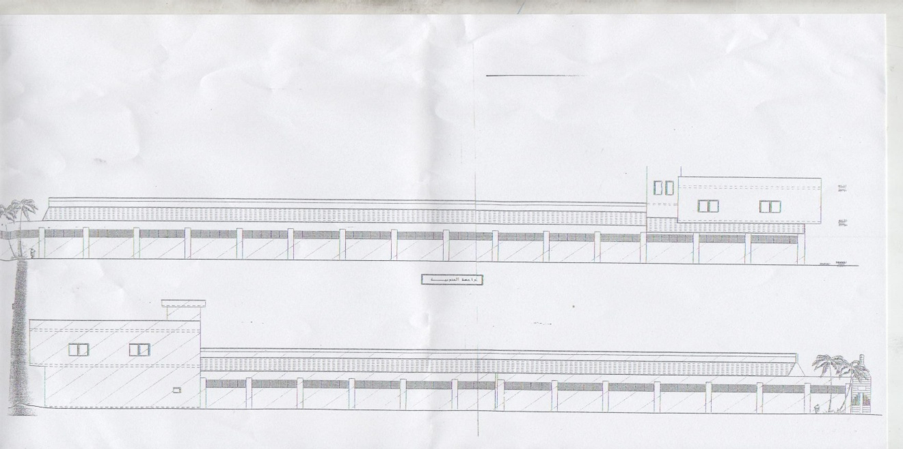
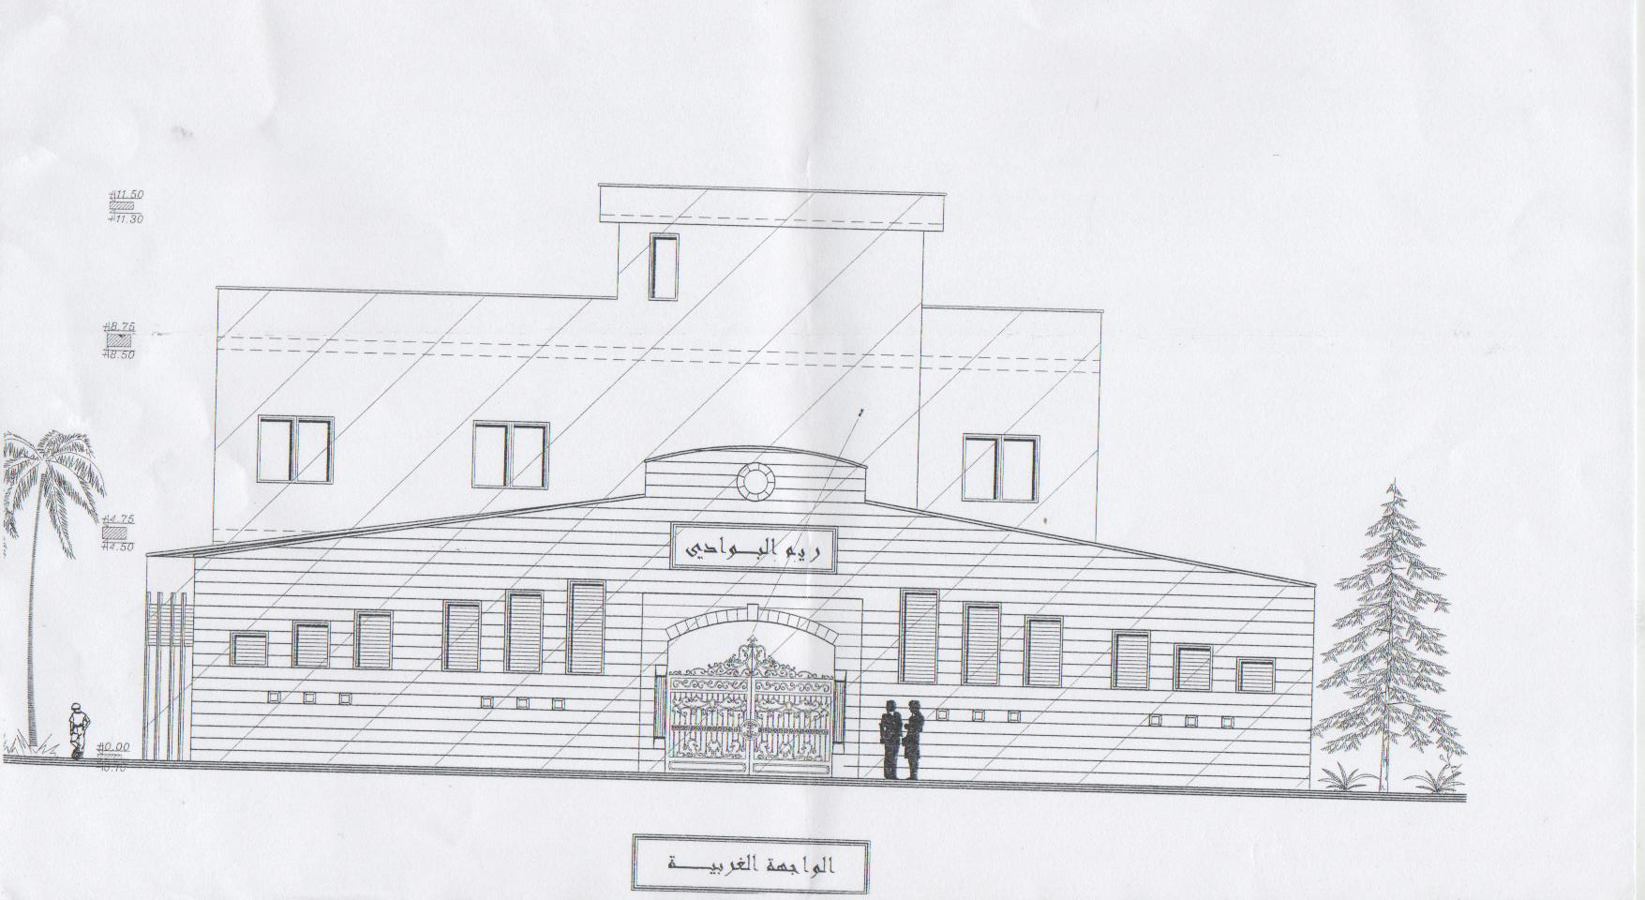
حالة دراسية تحليلية (صالة ريم البوادي/ طولكرم):
الأهداف:
الأنظمة المستخدمة في الصالة (انشائيا، كهربائيا، ميكانيكيا....)
الوقوف على واقع المشاكل التي تعاني منها الصالة من النواحي الانشائية والتصميمية ومعرفة أهم اسبابها
الوقوف على أهم المعايير والمتطلبات الفنية والخدمية والقانونية التي تتطلبها انشاء أي قاعة تعمل ضمن ذات الإطار

Slide 24
مخططات انظمة تصميم المبنى

Slide 25
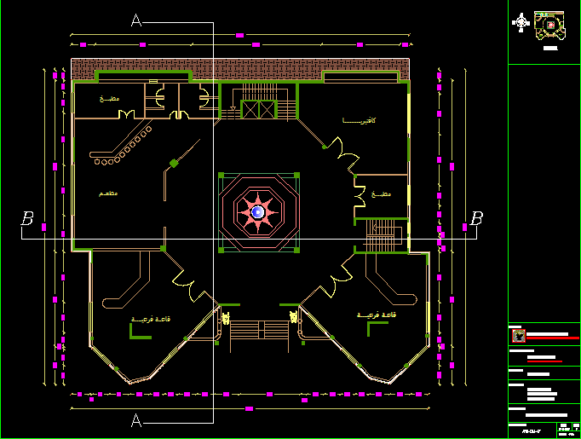
التصميم المعماري للمبنى/ الدايمنشن للطابق الأرضي

Slide 26
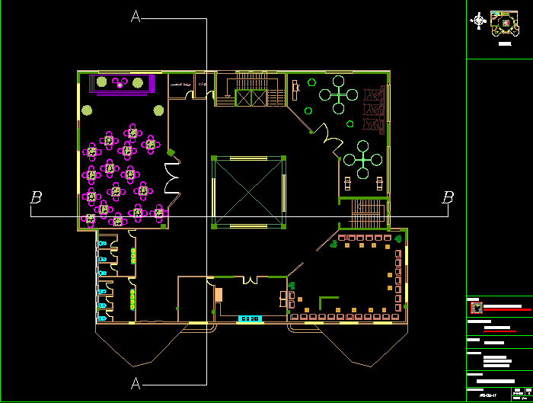
التصميم المعماري للمبنى/ التعفيش للطابق الأول

Slide 27
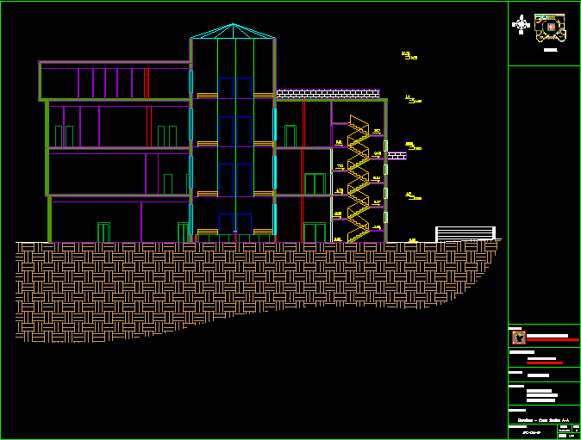
التصميم المعماري للمبنى/ سكشن 1- 1

Slide 28
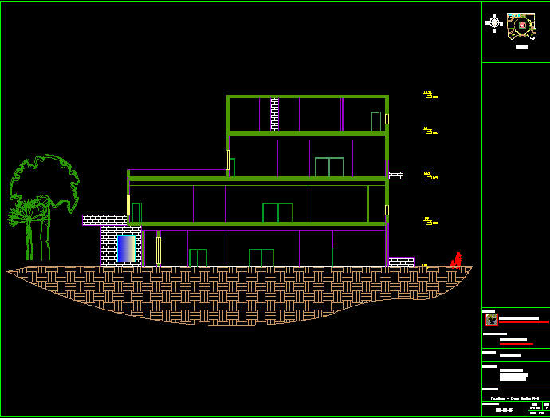
التصميم المعماري للمبنى/ سكشن 2 - 2

Slide 29
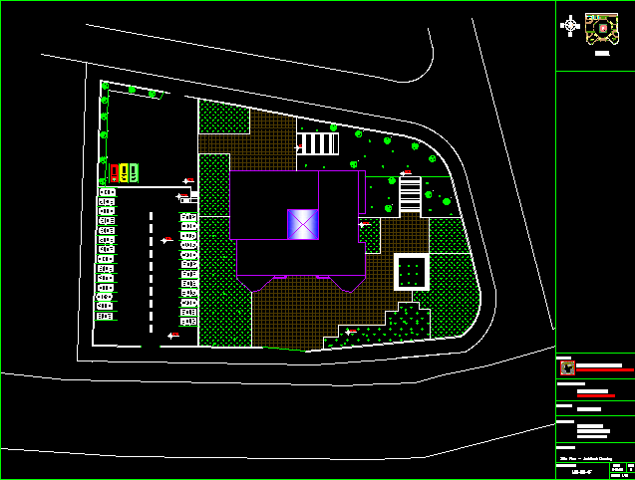
التصميم المعماري للمبنى/ السايت بلان

Slide 30
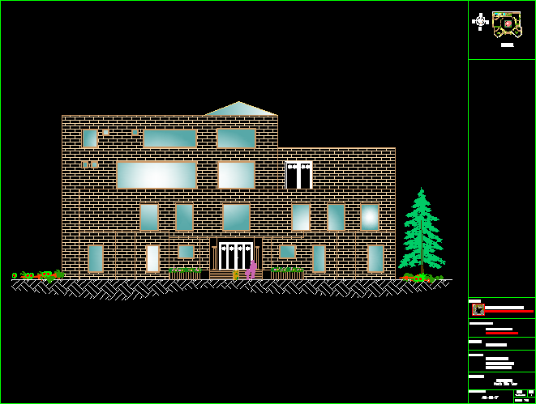
التصميم المعماري للمبنى/ الواجهة الشمالية

Slide 31
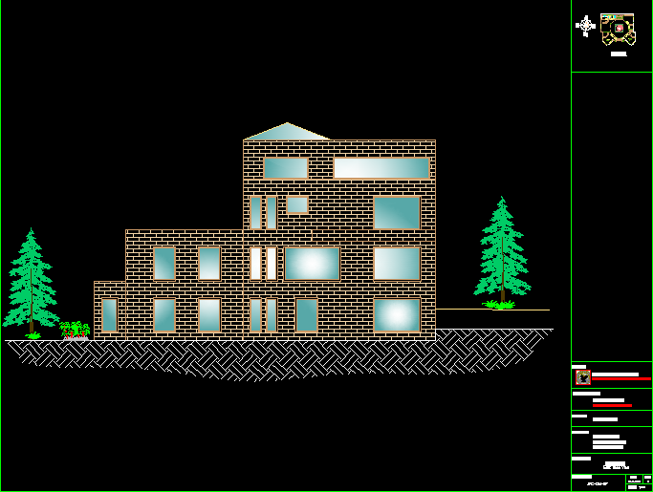
التصميم المعماري للمبنى/ الواجهة الشرقية

Slide 32
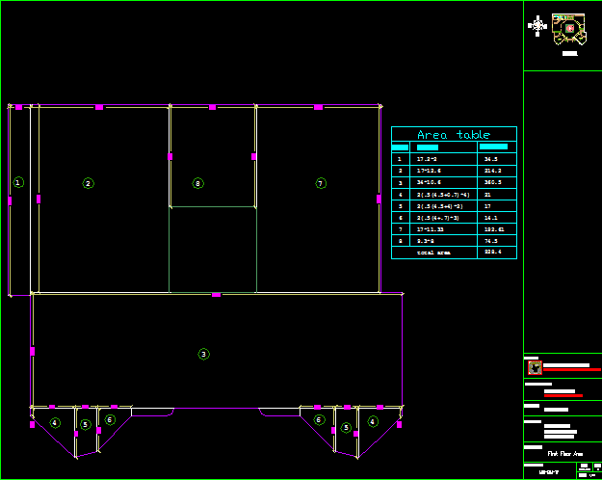
التصميم المعماري للمبنى/ المساحات للطابق الأول

Slide 33
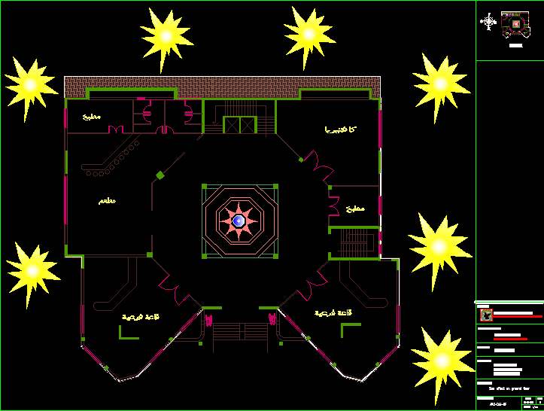
التصميم المعماري للمبنى/ حركة الشمس على المبنى

Slide 34
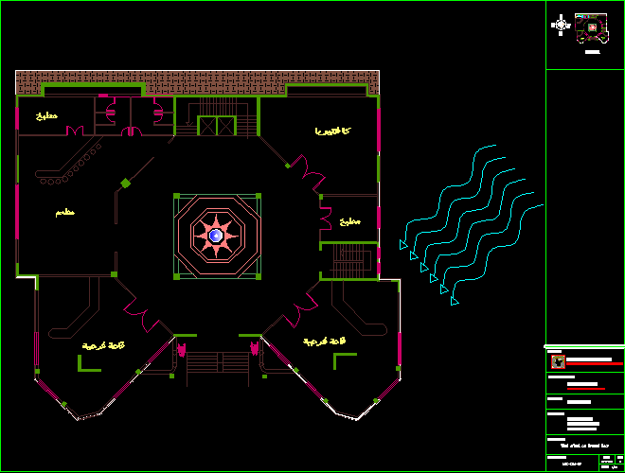
التصميم المعماري للمبنى/ حركة الرياح على المبنى

Slide 35
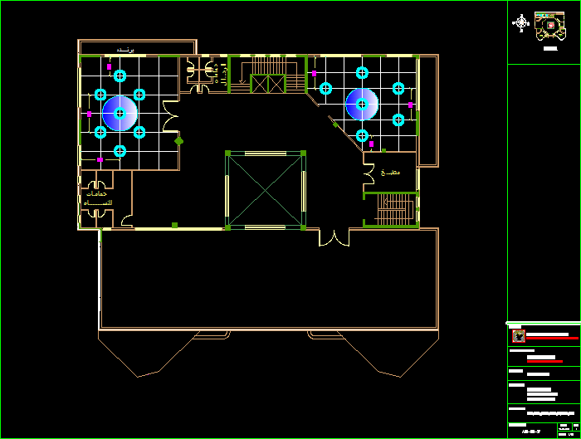
التصميم المعماري للمبنى/ توزيع السماعات في الطابق الثاني للمبنى

Slide 36
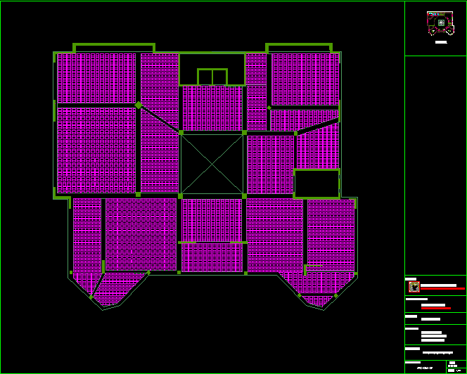
التصميم الانشائي للمبنى/ توزيع الريبس في الطابق الأرضي للمبنى

Slide 37
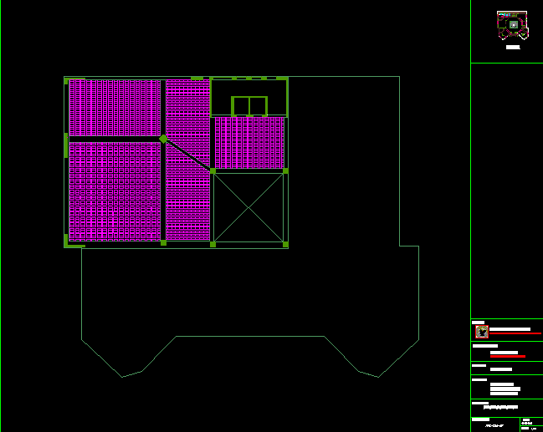
التصميم الإنشائي للمبنى/ توزيع الريبس في الطابق الثالث للمبنى

Slide 38
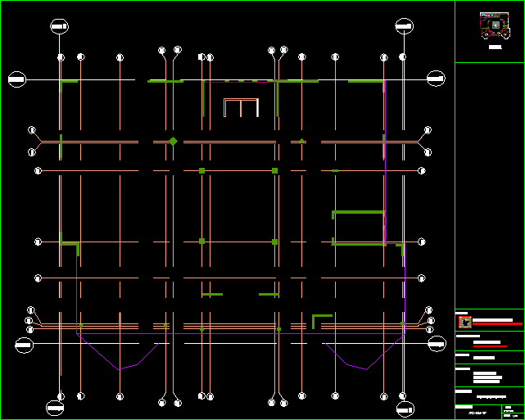
التصميم الإنشائي للمبنى/ توزيع السناتر في الطابق الأول للمبنى

Slide 39
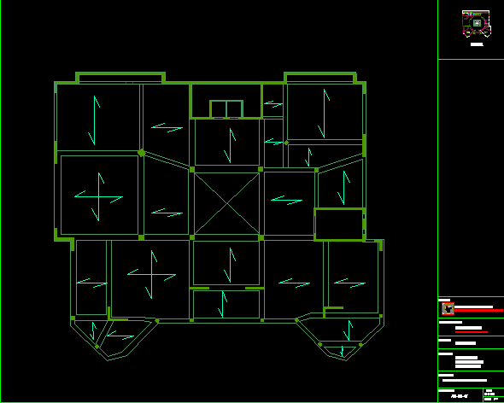
التصميم الإنشائي للمبنى/ مخطط الجسور في الطابق الأرضي للمبنى

Slide 40
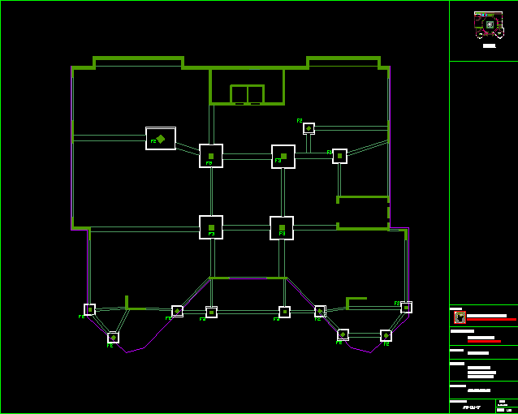
التصميم الإنشائي للمبنى/ مخطط الجسور والقواعد الأرضية في للمبنى

Slide 41
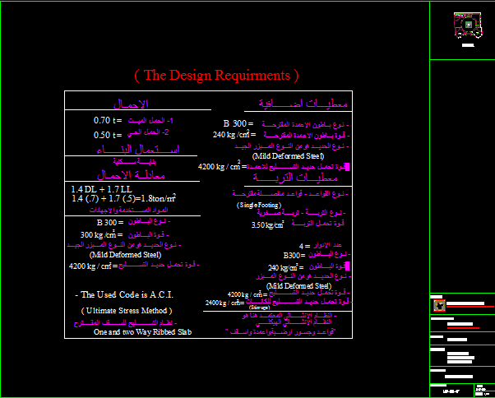
التصميم الإنشائي للمبنى/ مخطط متطلبات التصميم في للمبنى

Slide 42
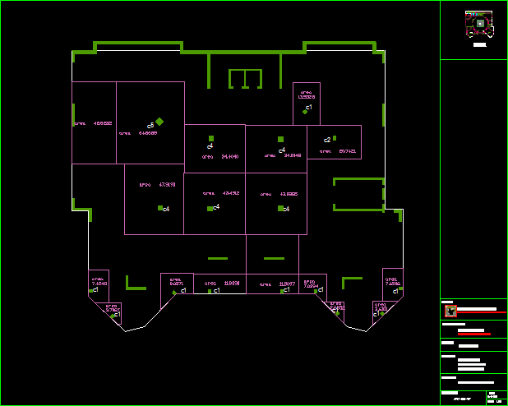
التصميم الإنشائي للمبنى/ مخطط المساحات المحملة على الأعمدة في للمبنى

Slide 43
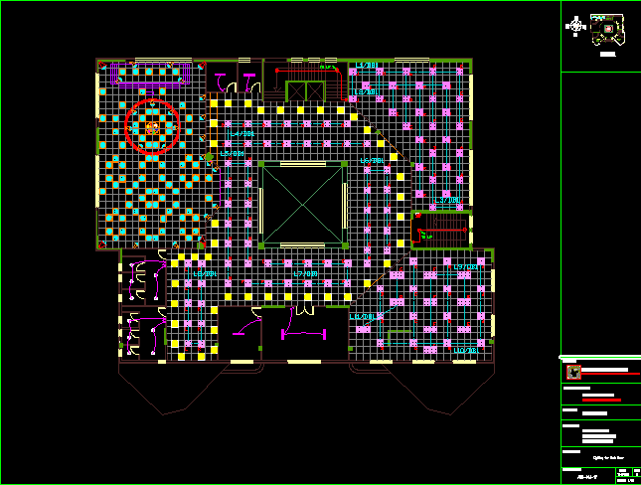
التصميم الالكتروميكانيكي للمبنى/ مخطط الإنارة للطابق الأول في المبنى

Slide 44
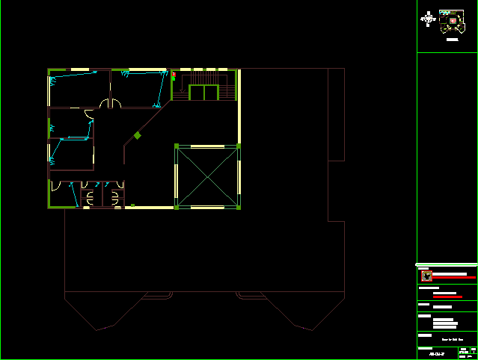
التصميم الالكتروميكانيكي للمبنى/ مخطط الأباريز للطابق الثالث في المبنى

Slide 45
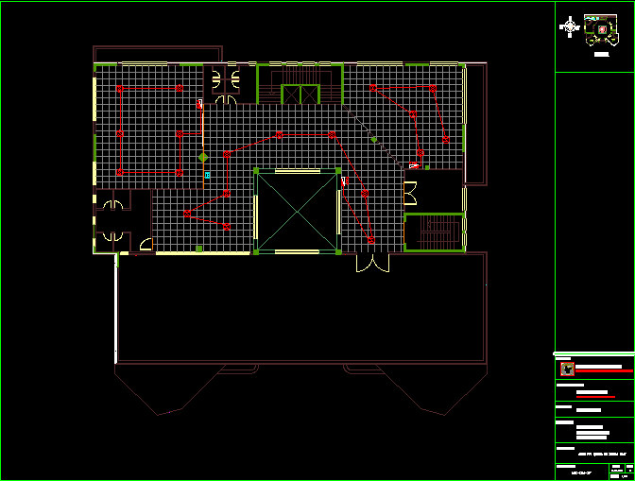
التصميم الالكتروميكانيكي للمبنى/ مخطط إنذار الحريق للطابق الثاني في المبنى

Slide 46
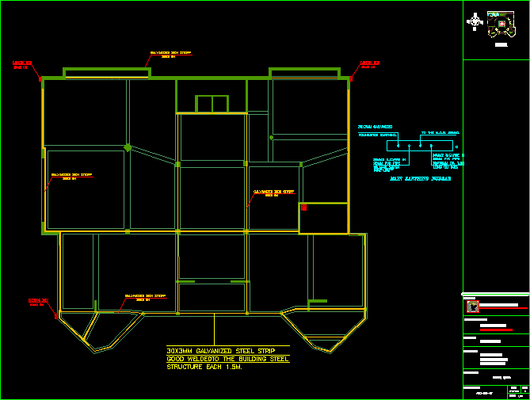
التصميم الالكتروميكانيكي للمبنى/ مخطط التأريض في المبنى

Slide 47
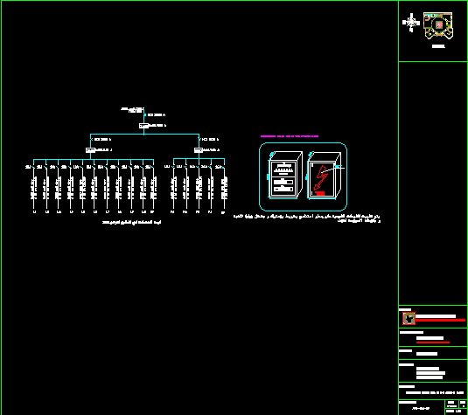
التصميم الالكتروميكانيكي للمبنى/ مخطط توزيع اللوحات في الطابق الأرضي في المبنى

Slide 48
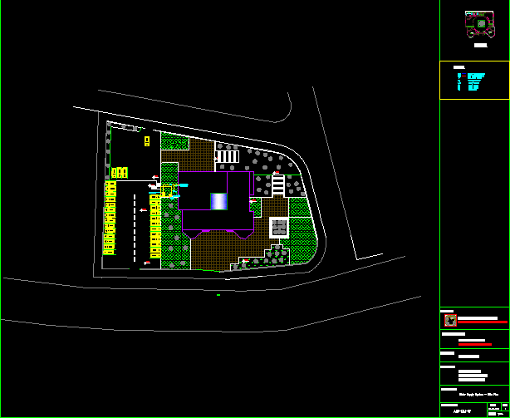
التصميم الالكتروميكانيكي للمبنى/ مخطط سايت بلان للمياه في المبنى

Slide 49
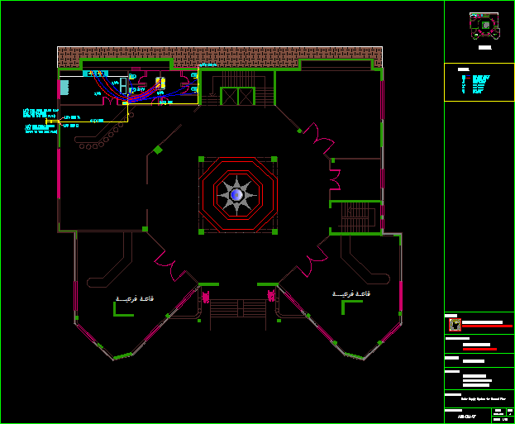
التصميم الالكتروميكانيكي للمبنى/ مخطط توزيع المياه في الطابق الأرضي في المبنى

Slide 50
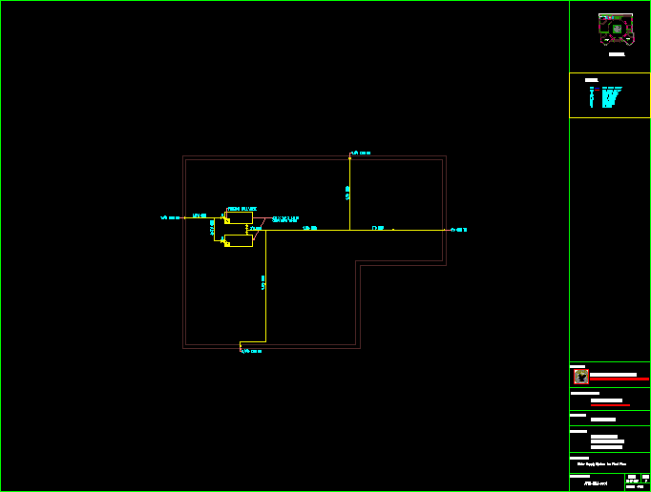
التصميم الالكتروميكانيكي للمبنى/ مخطط توزيع المياه في السقف في المبنى

Slide 51
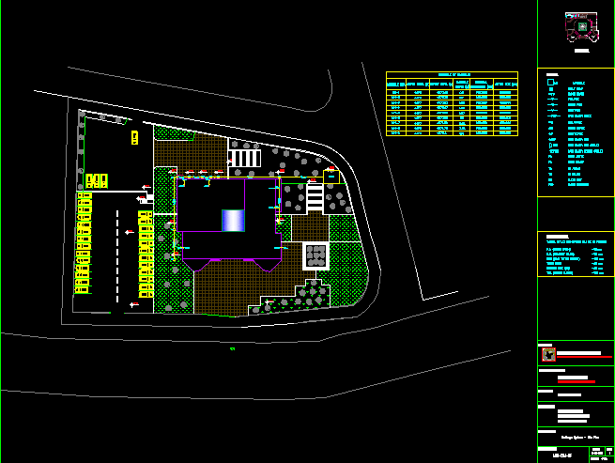
التصميم الالكتروميكانيكي للمبنى/ مخطط سايت بلان للصرف الصحي في المبنى

Slide 52
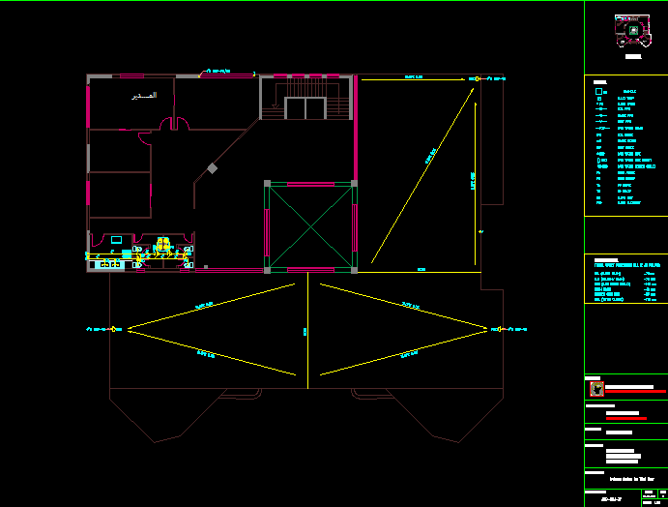
التصميم الالكتروميكانيكي للمبنى/ مخطط توزيع الصرف الصحي في الطابق الثالث في المبنى

Slide 53
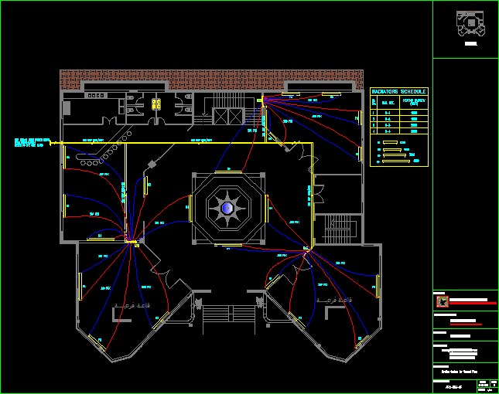
التصميم الالكتروميكانيكي للمبنى/ مخطط نظام التدفئة في الطابق الأرضي في المبنى

Slide 54
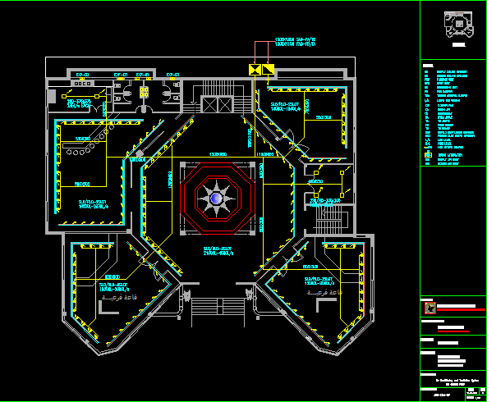
التصميم الالكتروميكانيكي للمبنى/ مخطط نظام التهوية والتبريد في الطابق الأرضي في المبنى

Slide 55
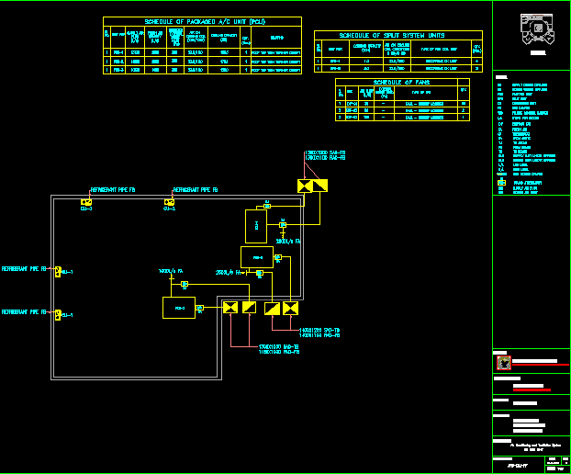
التصميم الالكتروميكانيكي للمبنى/ مخطط نظام التهوية والتبريد في سقف المبنى

Slide 56
نشكر لكم حسن الاصغاء
مع الأسئلة

